Slide 1


Графовые базы
Данила Люля

Slide 2

1. Для выполнения проекта необходимо загрузить библиотеки и установить соединение с БД

Slide 3
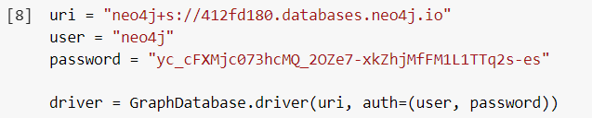
2. Авторизация в базе neo4j

Slide 4
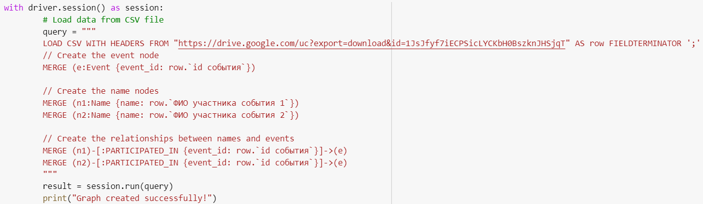
3. Создание графа (формирование запроса и запуск запроса)

Slide 5
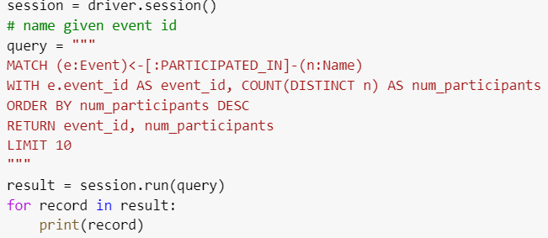
Найдем самые популярные мероприятия (т.е. мероприятия с наибольшим количеством участников)

Slide 6
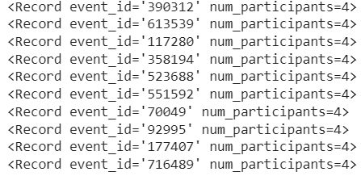
Результат запроса

Slide 7
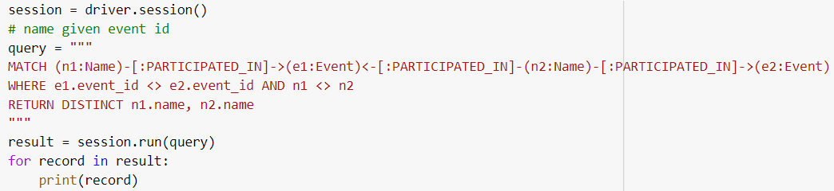
Найдем всех людей, которые вместе участвовали как минимум в двух мероприятиях

Slide 8
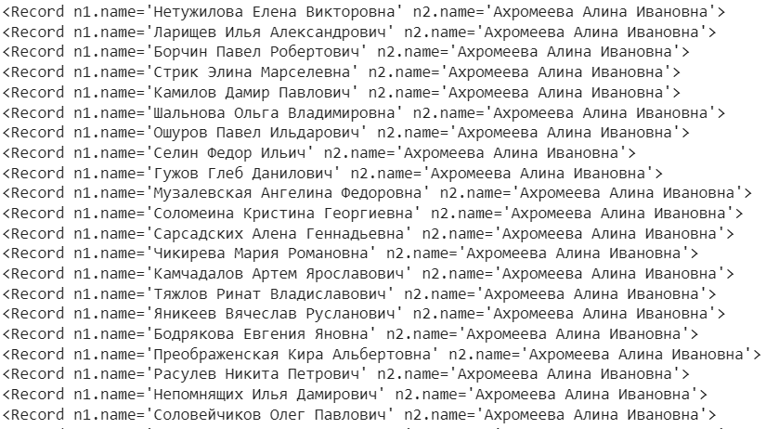
Результат запроса

Slide 9
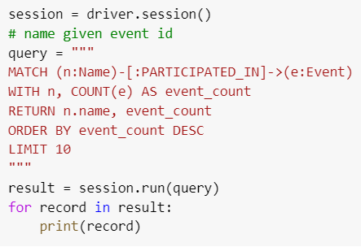
Найдем 10 человек, которые участвовали в наибольшем количестве мероприятий

Slide 10
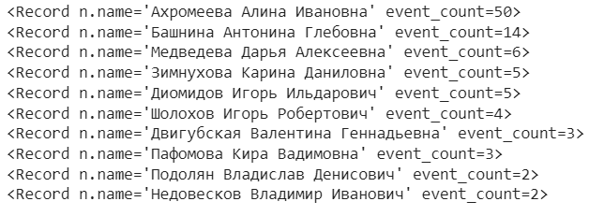
Результат запроса

Slide 11
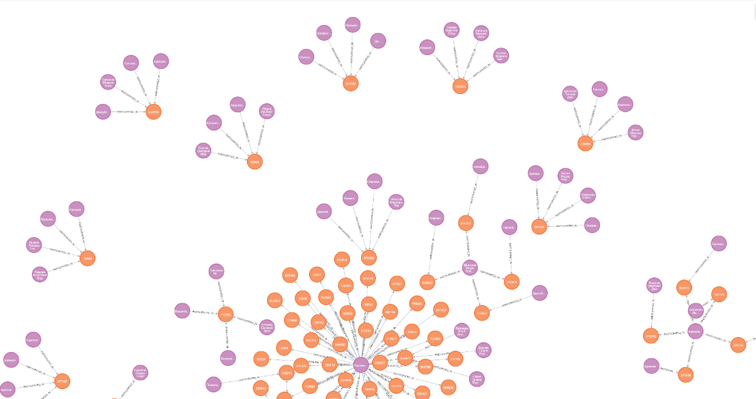
Поиск взаимосвязей между сообществами (визуально)
MATCH (n)-[r]-() WITH n, count(r) as rel_count RETURN n, rel_count ORDER BY rel_count DESC LIMIT 25

Slide 12
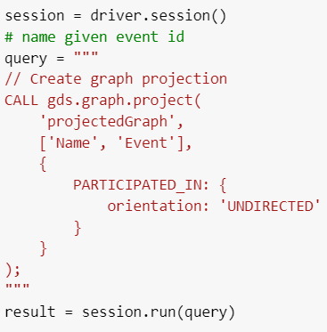
Анализ сообществ с помощью алгоритма Louvain

Slide 13
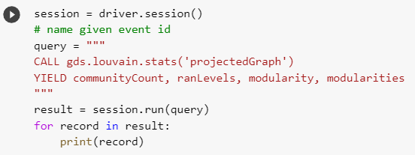
Статистика по сообществам

Slide 14
Результат запроса
В графе обнаружено 4888 сообществ. Каждый узел в графе принадлежит одному из этих сообществ. Количество уровней – 3. Показатель modularity = 0.9995779749999962 говорит о том, что процесс обнаружения сообществ привел к хорошему разделению графа. Modularities=[0.9904915749999947, 0.998884269999995, 0.9995779749999962]. Это массив, который показывает значение модульности на каждом уровне процесса обнаружения сообщества. Эти значения показывают, что модульность увеличивается с каждым уровнем и достигает пика на последнем уровне.

Slide 15
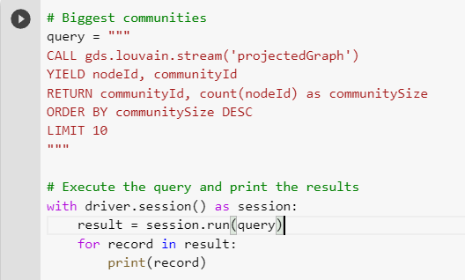
Сообщества с наибольшим количеством участников

Slide 16
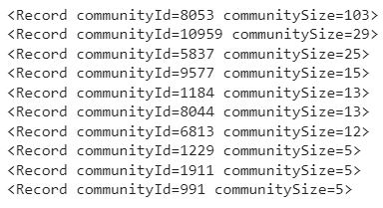
Результат запроса

Slide 17
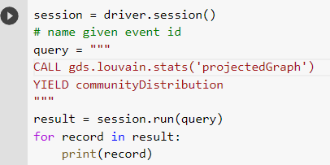
Информация о распределении сообществ в графе

Slide 18
Результат запроса
Поле communityDistribution показывает различные статистические показатели размеров сообществ в графе. Результат указывает на то, что подавляющее большинство сообществ небольшие, и лишь несколько сообществ более крупные.

Slide 19
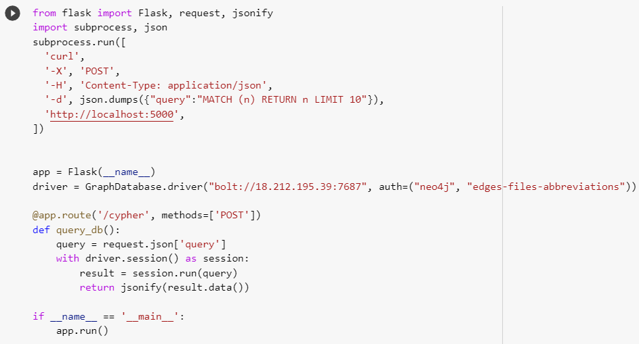
Создадим REST сервис, который будет обрабатывать Cypher запросы и возвращать json

Slide 20
Ответ на запрос
[ { "n": { "event_id": "189" } }, { "n": { "event_id": "206" } }, { "n": { "event_id": "445" } }, { "n": { "event_id": "503" } }, { "n": { "event_id": "571" } }, { "n": { "event_id": "595" } }, { "n": { "event_id": "637" } }, { "n": { "event_id": "741" } }, { "n": { "event_id": "996" } }, { "n": { "event_id": "1210" } } ]

